Slide 1
등하원 관리 시스템

Slide 2
소개
기존방식:
등원 시 학부모가 배치된 종이에 수기로 등원시각과 하원예정 시각을 입력함
새로운 방식:
등원 시 학부모가 보유하고 있는 스마트폰을 활용하여 온라인으로 직접 기록

Slide 3
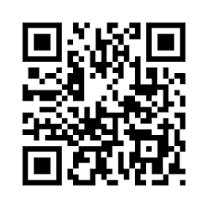
시나리오
등원 시각 종료후 교무실에서
교직원이 등원 및 하원 예정시각
확인
등원
등하원 기록 입력
교직원 확인
스마트폰으로 QR코드를 통해 웹 사이트 접속 및
등하원 기록 입력

Slide 4
등하원 기록 입력
이름: 000 반: 00반 하원예정 시각: 4시

Slide 5
교직원 확인 (PC 웹 사이트 접속)
미등원 확인
등하원 관리 목록표
등원시각
하원 예정시각
이름
이 00
9:15
16:00
박 00
9:00
17:00

Slide 6
미등원 원아확인
미등원 원아
이름
부모님 번호
김 00
010-1234-5678
박 00
010-8732-2222
미등원중인 원아의 목록을 쉽게 검색할수 있음

